Slide 1
Как выжить коммерческой клинике в кризис?
Михаил Болдырев / boldyrev.ru

Slide 2
Содержание доклада
Продающие страницы для медицинских сайтов.
Анализ эффективности рекламы через динамический Call Tracking.
Боремся за каждого потенциального пациента (секреты).

Slide 3
Термины
Трафик – посещаемость сайта уникальными пользователями.
Конверсия – это отношение числа посетителей сайта, выполнивших на нём какие-либо целевые действия, к общему числу посетителей сайта, выраженное в процентах.
Контент – информационно значимое наполнение интернет–сайта (тексты, картинки, графика, фотографии, рисунки, мультимедиа и др.).
SEO — комплекс мер для поднятия позиций сайта в результатах выдачи поисковых систем.
Контекстная реклама – тип рекламы в интернете, при котором рекламное объявление показывается в соответствии с содержанием, контекстом интернет-страницы.

Slide 4
Текущая ситуация на коммерческом рынке медицинских услуг
Интернет - основной рекламный источник.
Посетители сайтов привыкли к качественному представлению информации, научились выбирать лучшие предложения.
Стоимость контекстной рекламы медицинских услуг на гране или выше рентабельности.
Продолжается консервация выдачи в поисковых системах.
В кризис падает спрос за счёт снижения покупательской способности населения. Снижение частоты обращения пациентов в коммерческие клиники.

Slide 5
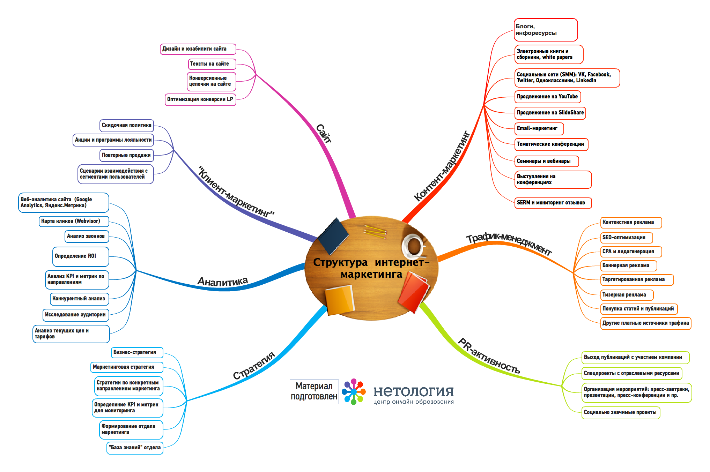
1. Нужно улучшить конверсию сайта
2. Нужно оптимизировать рекламу.

Slide 6
Как заработать клинике?
1. Нужно улучшить конверсию сайта
Посетители сайта
Контекст.
Сайт
Пациенты
Звонки
online-заявки
SEO
Реклама
2. Нужно оптимизировать рекламу.

Slide 7
1.Делаем правильные продающие страницы!
Целевая страница (англ. «landing page» или «посадочная страница») — веб-страница, содержащая информацию об услуге или товаре, переход на которую осуществляется по ссылке из рекламного объявления.

Slide 8
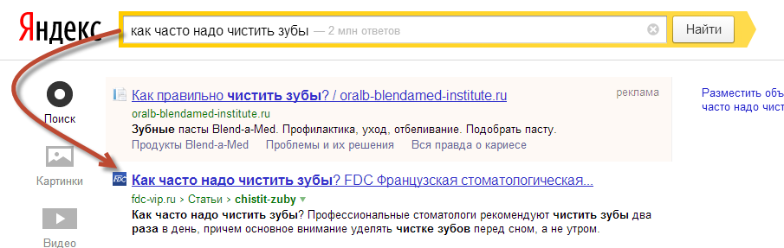
Целевая страница должна соответствовать запросу посетителя!

Slide 9
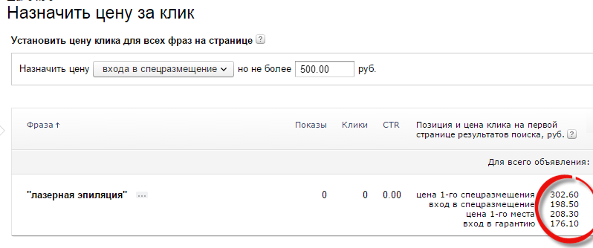
Запрос «лазерная эпиляция»

Slide 10
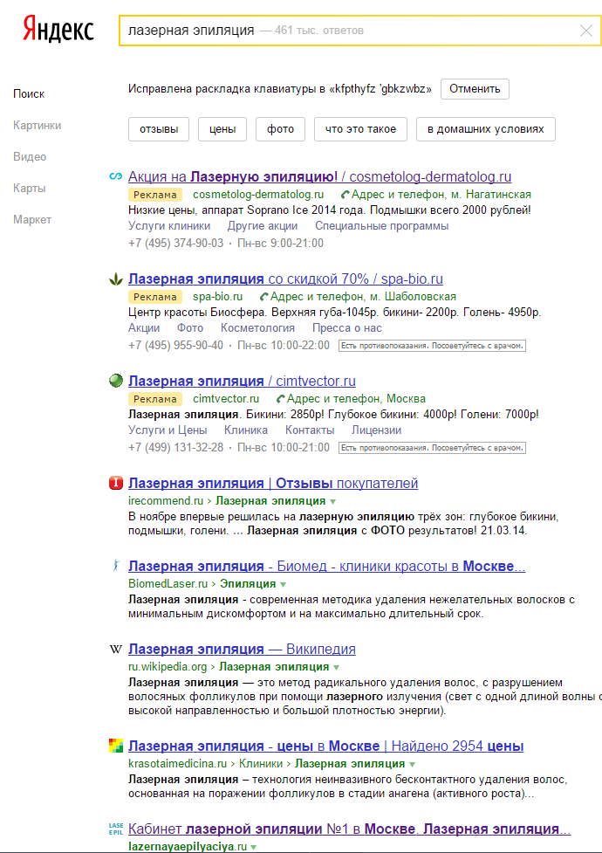
Скриншот первого экрана:
Рекламные позиции для Яндекс.Директ.
Спектральная примесь
Коммерческие сайты
SEO
Прайсовый агрегатор

Slide 11
Мы платим за каждый клик по рекламному объявлению огромные деньги!
 | Бюджет | Стоимость клика | Количество кликов | Конверсия в пациентов | кол-во пациентов | Стоимость пациента
Обычная страницы | 30 000 ₽ | 300 ₽ | 100 | 3% | 3 | 10 000 ₽
Продающая страница | 30 000 ₽ | 300 ₽ | 100 | 20% | 20 | 1 500 ₽

Slide 12
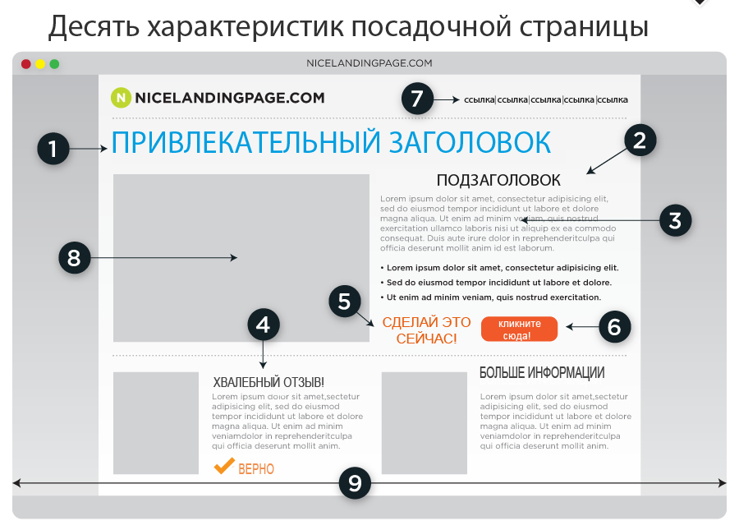
В интернете много материалов про идеальную посадочную страницу

Slide 13
Относительно «лазерной эпиляции»
Цена (подробно по каждой зоне, скидки, акции).
Описание процедуры (какой аппарат, сколько нужно процедур, как проходит).
Фото врачей, отзывы о врачах, сертификаты, отзывы пациентов.
Результат (ДО / ПОСЛЕ).
Дополнительная информация (показания, противопоказания, гарантии).

Slide 14
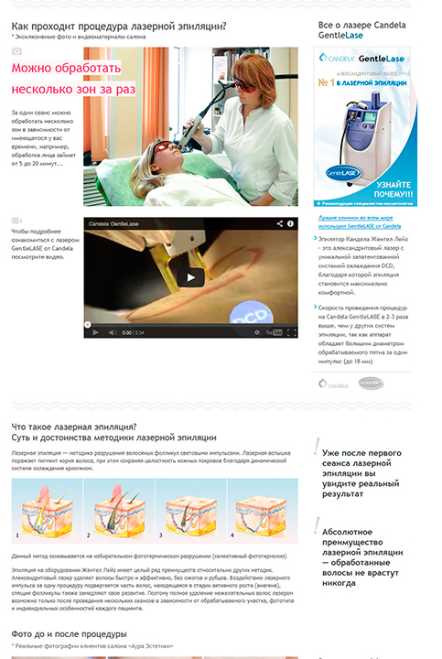
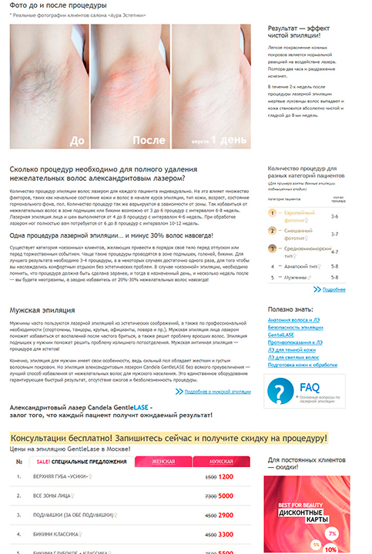
Пример №1 («почти»)
Есть подобное описание (видео процедуры, комментарии врача).
Есть фото «до / после».
Подробные цены со скидками.
Много дополнительной информации.
Не хватает призыва к действию.
Продолжение страницы

Slide 15
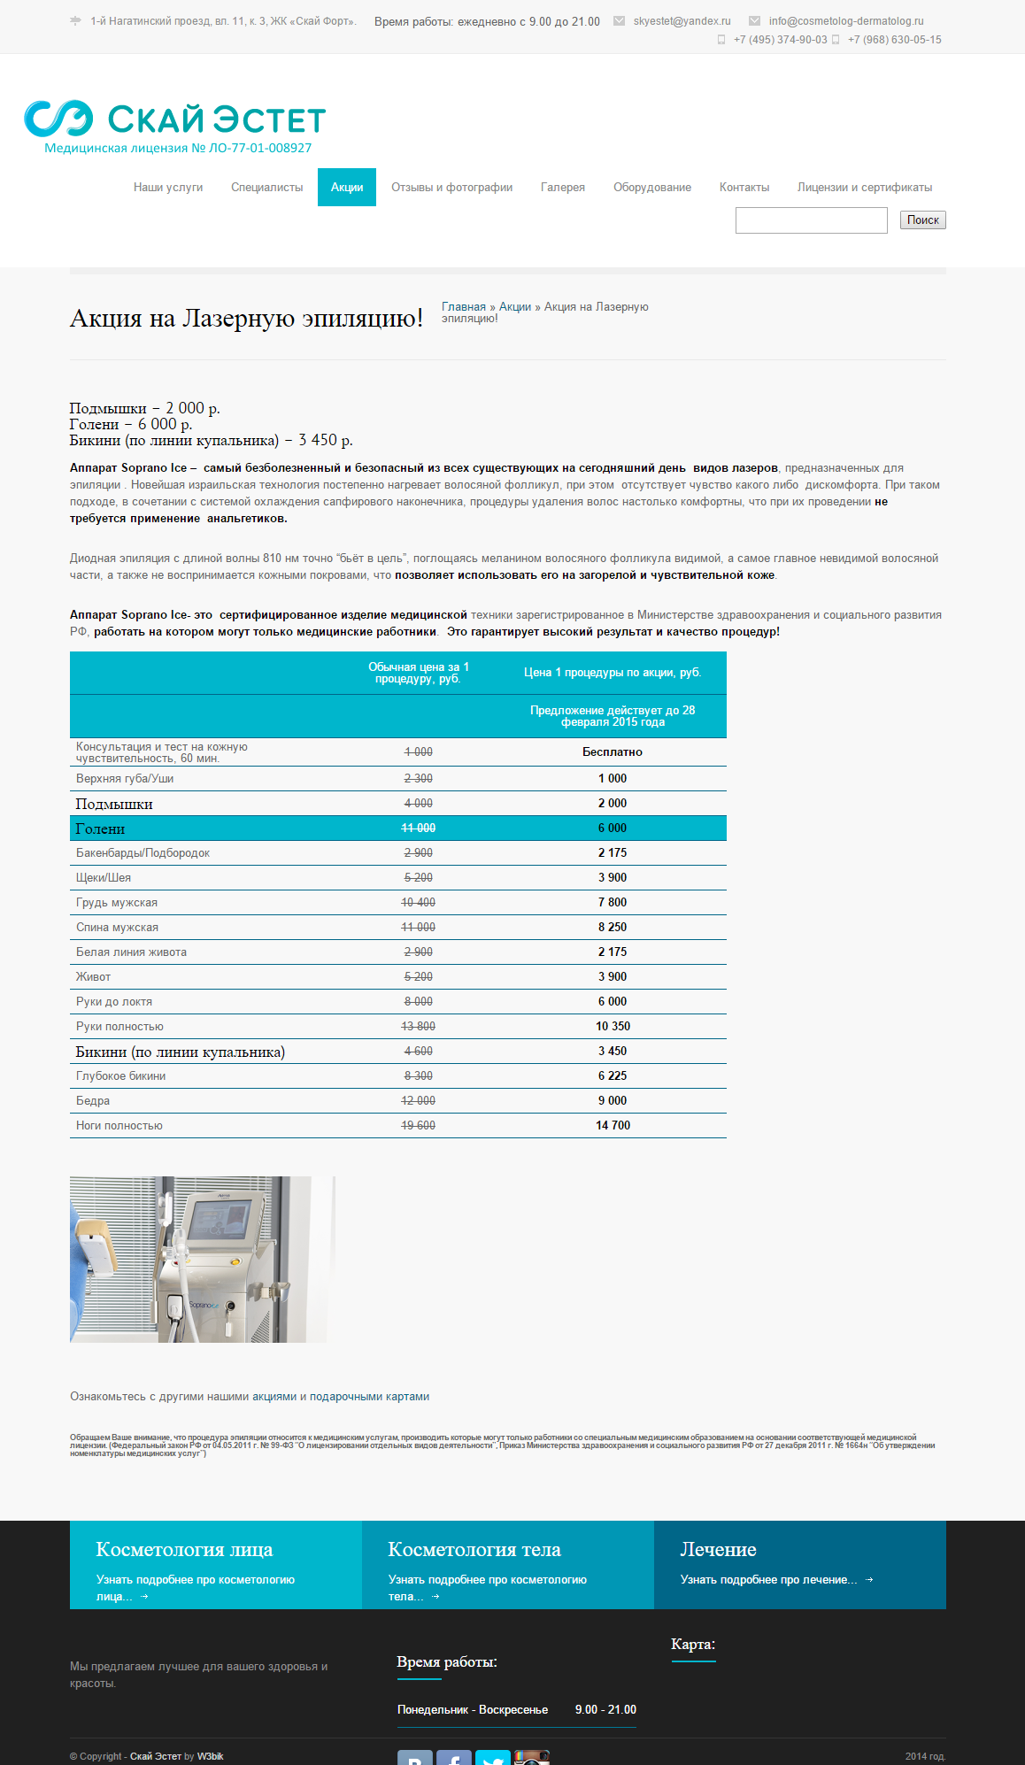
Пример №2 («плохо»)
Есть только цена и краткое описание характеристик аппарата.

Slide 16
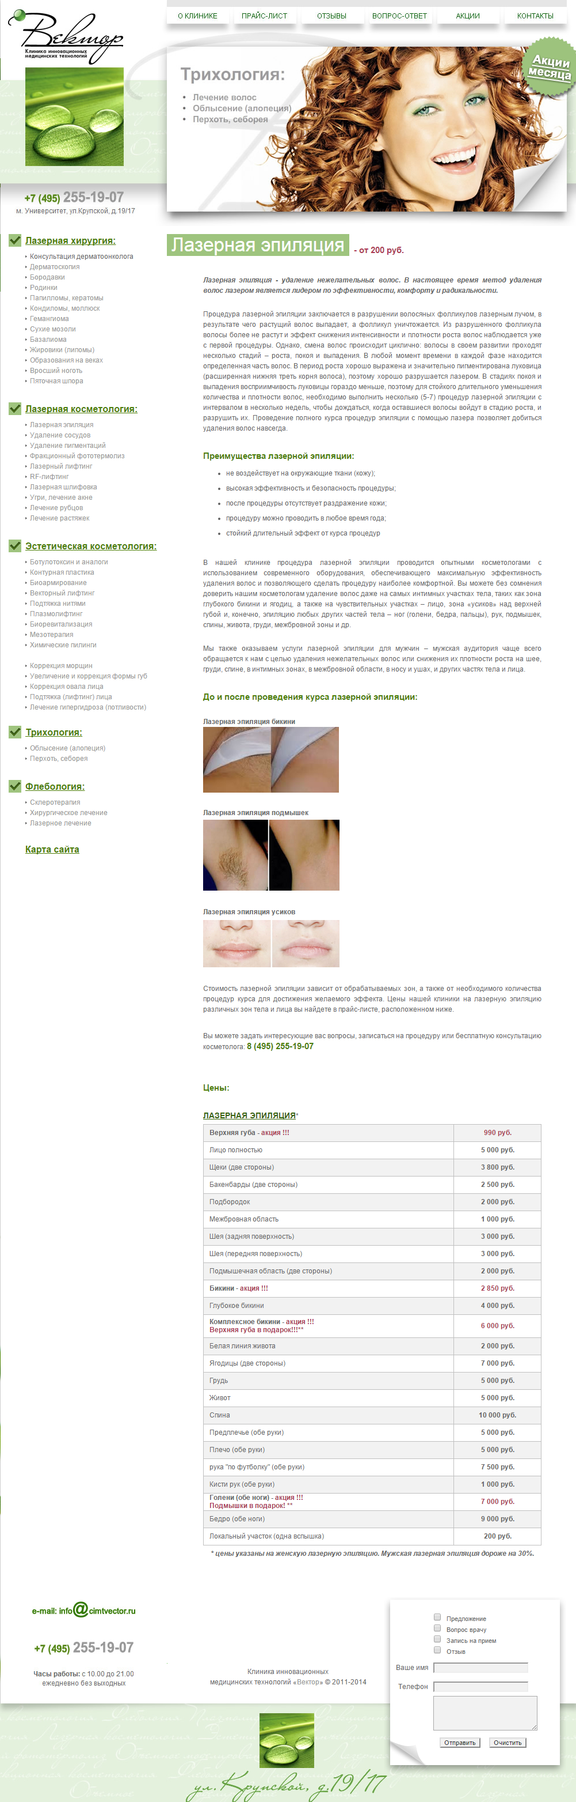
Пример №3 («плохо»)
Есть цена и краткое описание процедуры. Фотографии «до/после» низкого качества.

Slide 17
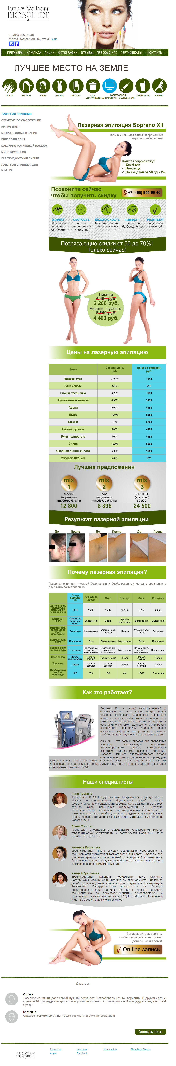
Пример №4 («хорошо»)
Всё есть, не хватает качественного оформления.
Продолжение страницы

Slide 18
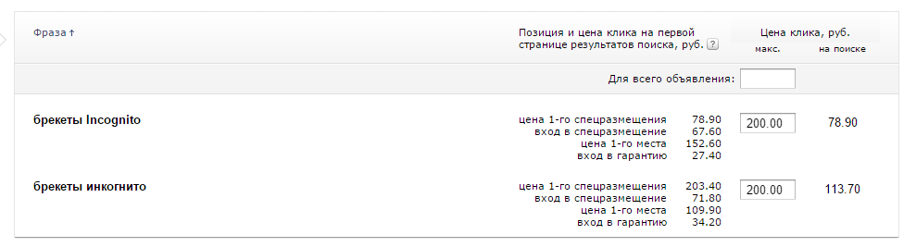
Пример №2, запрос «брекеты Incognito»

Slide 19
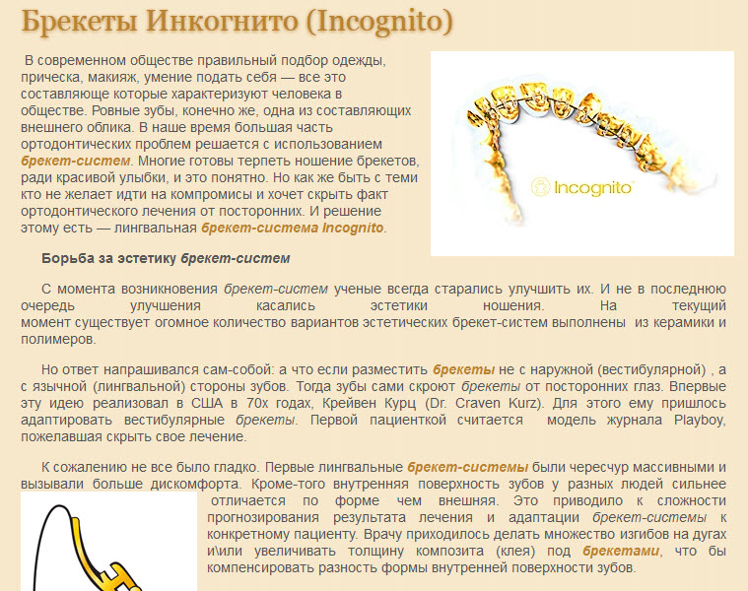
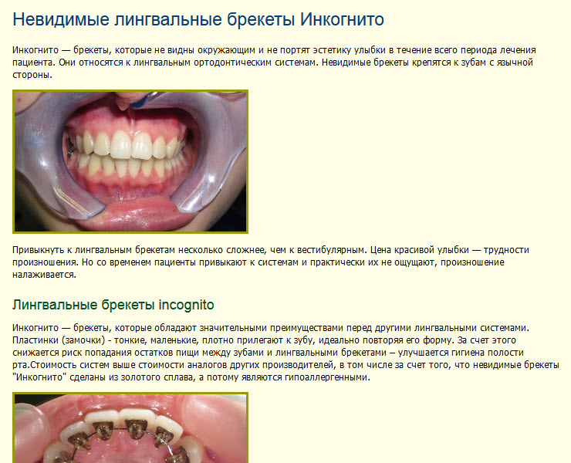
Где закажем?
САЙТ №1
САЙТ №2

Slide 20

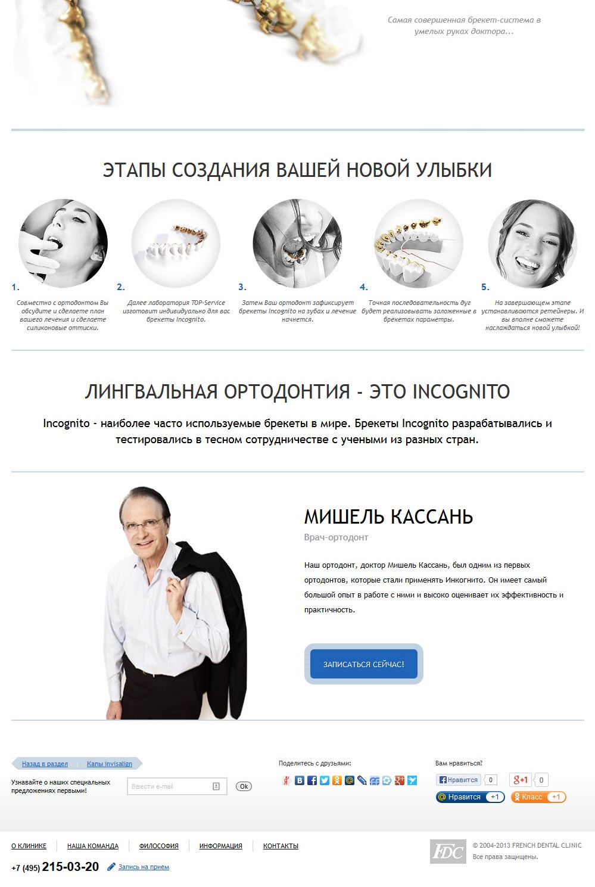
Продолжение страницы

Slide 21
Можно сделать автоматическую генерацию продающих страниц!
Врачи
Качественное описание
Оборудование и материалы
Цены
Расписание и запись
80%
Динамический контент

Slide 22
Чем лучше посадочная страница, тем больше получим звонков!
Посетители сайта
Контекст.
Сайт
Пациенты
Звонки
online-заявки
SEO
Реклама
Делаем продающие страницы!

Slide 23
Анализ эффективности через динамический Call Tracking
Для каждого пользователя, пришедшего на сайт компании, выделяется уникальный телефонный номер, который видит только он. В момент звонка система автоматически определяет, какой рекламный источник привел его на сайт.

Slide 24
Если инвестиции в интернет-маркетинг окупаются – можно не суетится!
Если ежемесячно растёт количество звонков от потенциальных клиентов – не суетимся!
Если ваш рекламный бюджет меньше зарплаты уборщицы – не суетимся!

Slide 25
Идея в основе отслеживания звонков
Обычной веб-аналитики недостаточно (достижение целей, анализ форм, действий пользователей). В большинстве случаев этого вообще не работает.
Нужна гибкая настройка телефонии, чтобы не упускать звонки (желательно облачная АТС).
Нужно отделить звонки по рекламе от повторных звонков.
Для анализа каждого уникального рекламного источника нужен отдельный номер телефона.
Нужно распределить рекламный бюджет между каналами интернет-маркетинга согласно их эффективности.

Slide 26
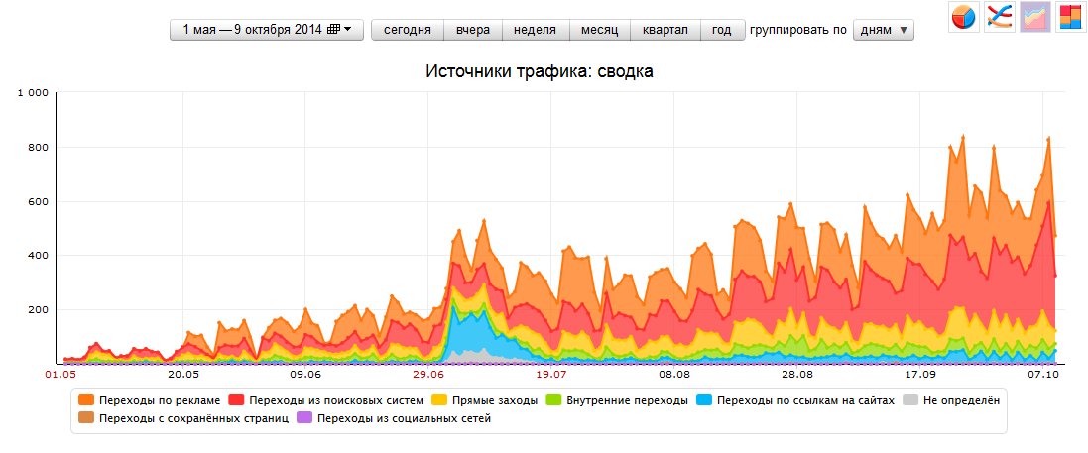
График изменения трафика на сайте

Slide 27
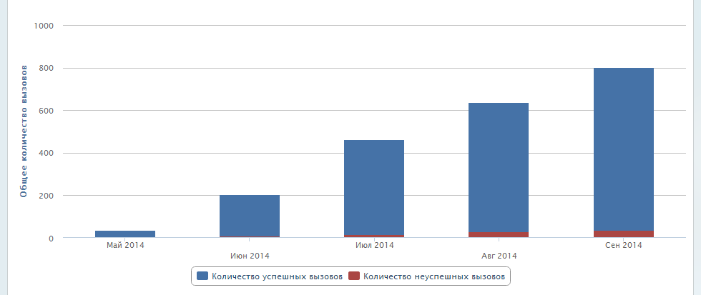
График изменения звонков (облачная АТС)

Slide 28
Если инвестиции в интернет-маркетинг не окупаются – нужно делать аналитику!

Slide 29
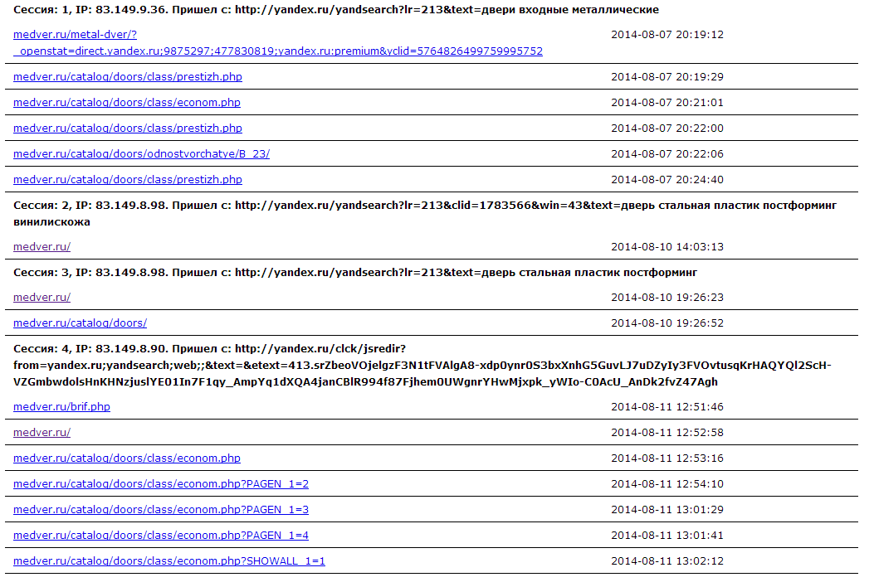
Устаревшая альтернатива через ID-код
Показываем каждому посетителю ID-код, который соответствует его GET запросу (историю храним за последние 30 дней).
После того, как покупатель сказал ID-код (за бонус), видим всю историю посещений.

Slide 30
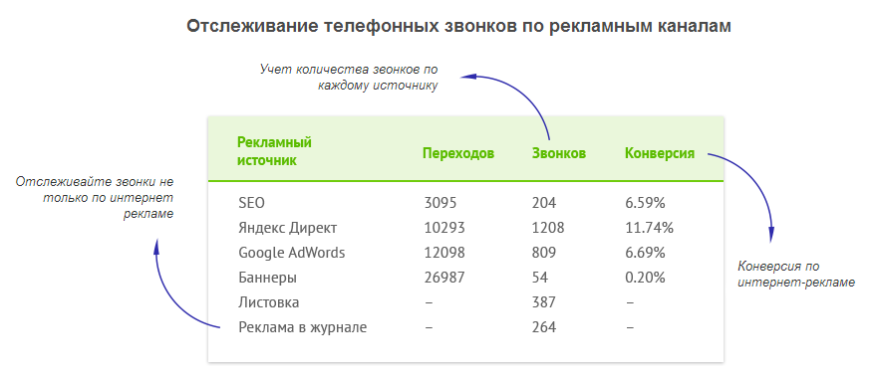
Классический (статический) Call Tracking

Slide 31
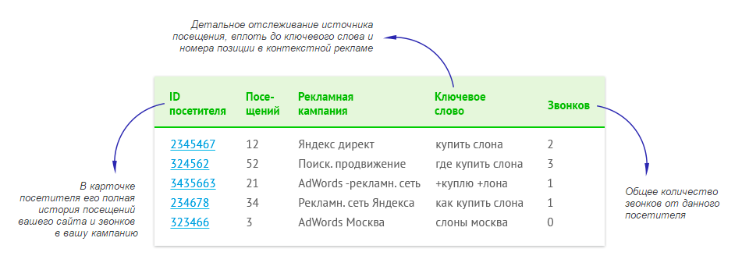
Динамический Call Tracking

Slide 32
В итоге получаем стоимость лида
Источник | Рекламный бюджет за период | Посетители | Звонки | Звонки + интернет заказы | Конверсия в звонки | Стоимость конверсии
Яндекс.Директ | 122 129р. | 1015 | 28 | 28 | 2,8% | 4 361,7р.
Google.SEO | 21 429р. | 876 | 12 | 12 | 1,4% | 1 785,7р.
Всего | 143 557р. | 1891 | 40 | 40 | 2,1% | 3 588,9р.

Slide 33
Общий алгоритм работы
Найти самый эффективный канал интернет-маркетинга.
Сконцентрироваться на этом канале.
Максимально оптимизировать этот источник
Найти следующий по эффективности источник
Анализ результата, повторная итерация при необходимости.

Slide 34
Чем лучше посадочная страница, тем больше получим звонков!
Посетители сайта
Контекст.
Сайт
Пациенты
Звонки
online-заявки
SEO
Реклама
Делаем продающие страницы!

Slide 35
Боремся за каждого потенциального пациента
Обратный звонок, цепочка продаж.

Slide 36

Новый обратный звонок для сайта
Генерируйте на 80% больше лидов без снижения показателей по другим каналам коммуникации.
Фильтруйте входящий трафик и качественно повышайте уровень конверсии в лиды.
Снижайте количество отказов и привлекайте клиентов более продуманным сервисом.
Используйте время оптимально при помощи автоматического дозвона до клиента.

Slide 37
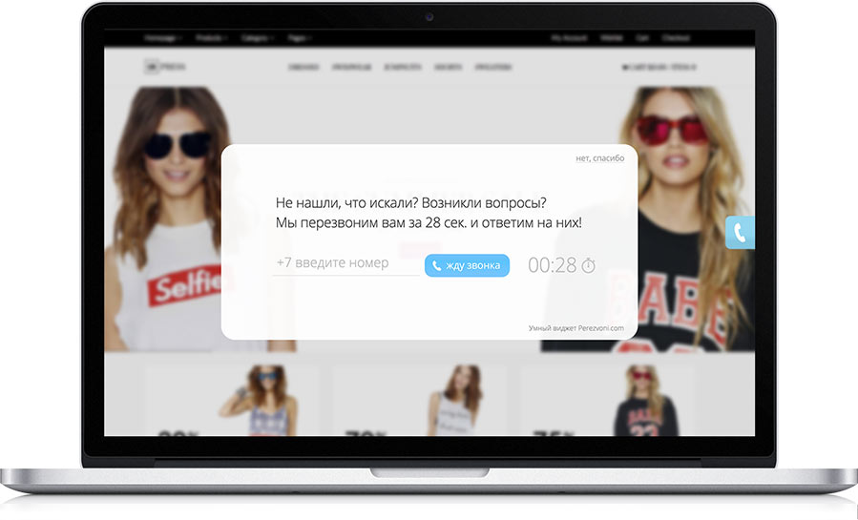
Умный виджет ловит тёплых клиентов

Slide 38
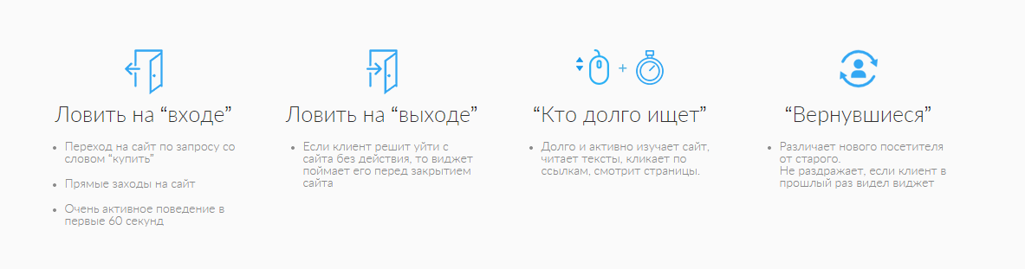
Правильно настроить сценарий

Slide 39
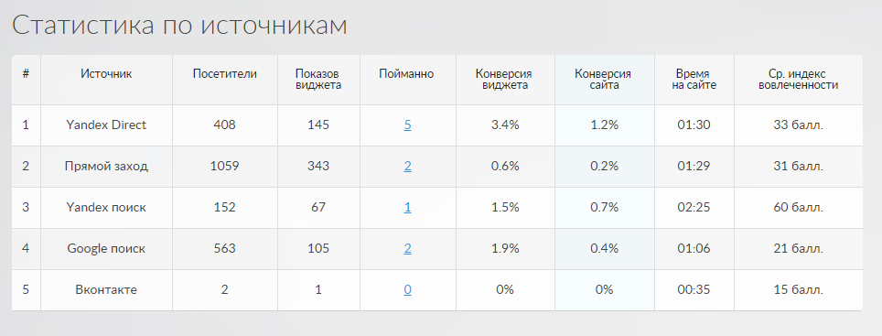
Получаем прирост входящих

Slide 40
Самый главный секрет!
Если администраторы и сотрудники колл-центров не проходили специального обучения, коэффициент записи имеет значение 40-50%, и очень редко превышает 60%.
Хорошо подготовленные администраторы (call-центр) обеспечивают 95% запись.
Для контроля всех входящих звонков обязательно нужна CRM (Битрикс24)

Slide 41
Продаже медицинских услуг очень простая – нужно заманить пациента на приём!
Принять звонок
Записать на приём
Проконтролировать

Slide 42
ИТОГО
Делайте качественные сайты на CMS 1С-Битрикс, проектируйте структуру, создавайте продающие страницы. Стоимость сайта = 6 месяцев рекламного бюджета на интернет-маркетинг.
Используйте максимальное количество каналов привлечения трафика: контекстная реклама, SEO, таргетированная реклама, CPA, SMM и т.д. Бюджет на интернет маркетинг = 10% от оборота.
Анализируйте эффективность каждого рекламного канала, перераспределяйте бюджет в сторону самых эффективных каналов. Используйте динамический Call Tracking.
Выстаивайте бизнес-процессы продаж, повышайте коэффициент записи, используйте CRM системы.
Считайте, считайте, считайте…

Slide 43
Как выжить коммерческой клинике в кризис?
Михаил Болдырев / boldyrev.ru

Slide 44
